Slide 1


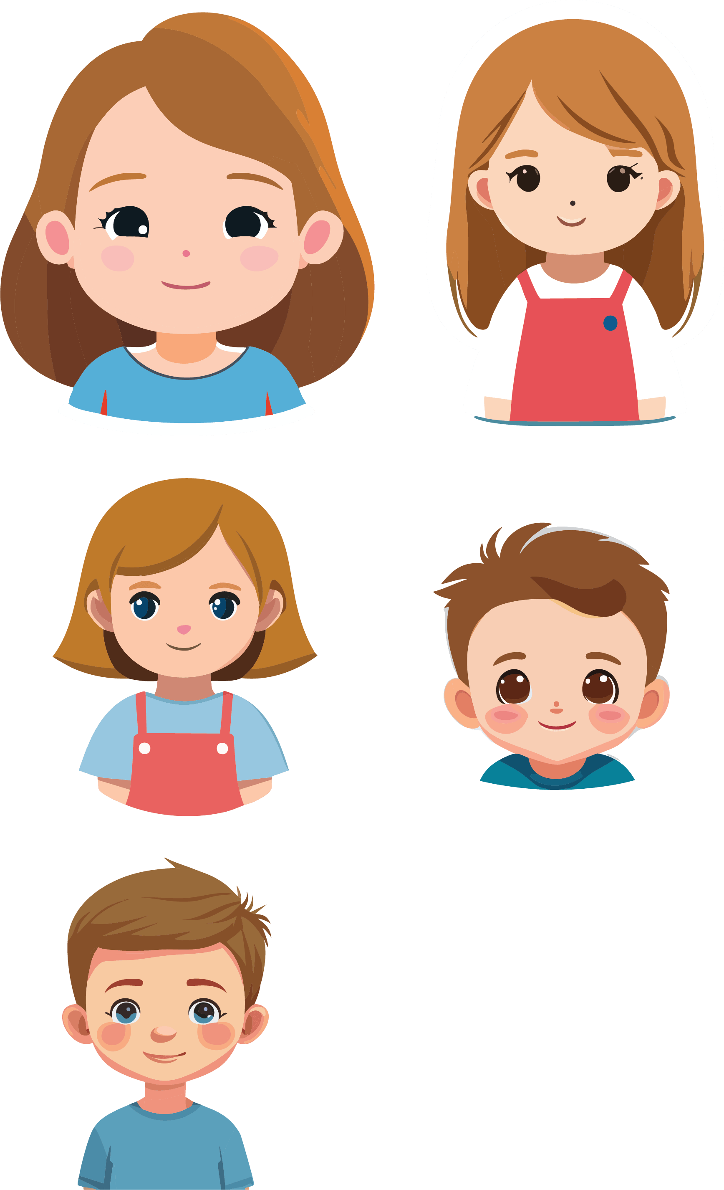


آداب التعامل
مع الاخرين
تجنب التحدث عن عيوب الآخرين
كثيرون هم من ينظرون إلى عيوب غيرهم وينسون عيوبهم، غافلين متغافلين عن أنه سوف يأتي يوم يوجد من يذكر عيوبهم أيضاً، لذلك في حال رؤية عيب عند الآخرين، نتيجة لمرض ما، أو لسلوك ما، من الواجب الاغفال عن الافصاح عنه ومحاولة تجنبه، واحترام الآخرين.
يُعتبر التواصل مع الآخرين مفتاح النجاح في المعاملات المختلفة، فالجميع يمتلك الحاجة إلى التواصل وبناء العلاقات الاجتماعية الإيجابية التي تجعل الحياة أكثر سعادة، وقد يكون ذلك الاتصال لفظياً أو غير لفظي
بدء اليوم بابتسامة
عندما نحافظ على ابتسامتنا وخصوصاً عند الاستيقاظ من النوم، أو الوصول إلى المدرسة ، يساهم ذلك في كسب مودة الآخرين، واحترامهم
تقديم المساعدة للآخرين
من الجميل جداً، أن نقوم بمساعدة الآخرين في قدر استطاعتنا على ذلك، وبالتالي نستطيع صنع جو من المحبة والتآلف مع الآخرين.

Slide 2

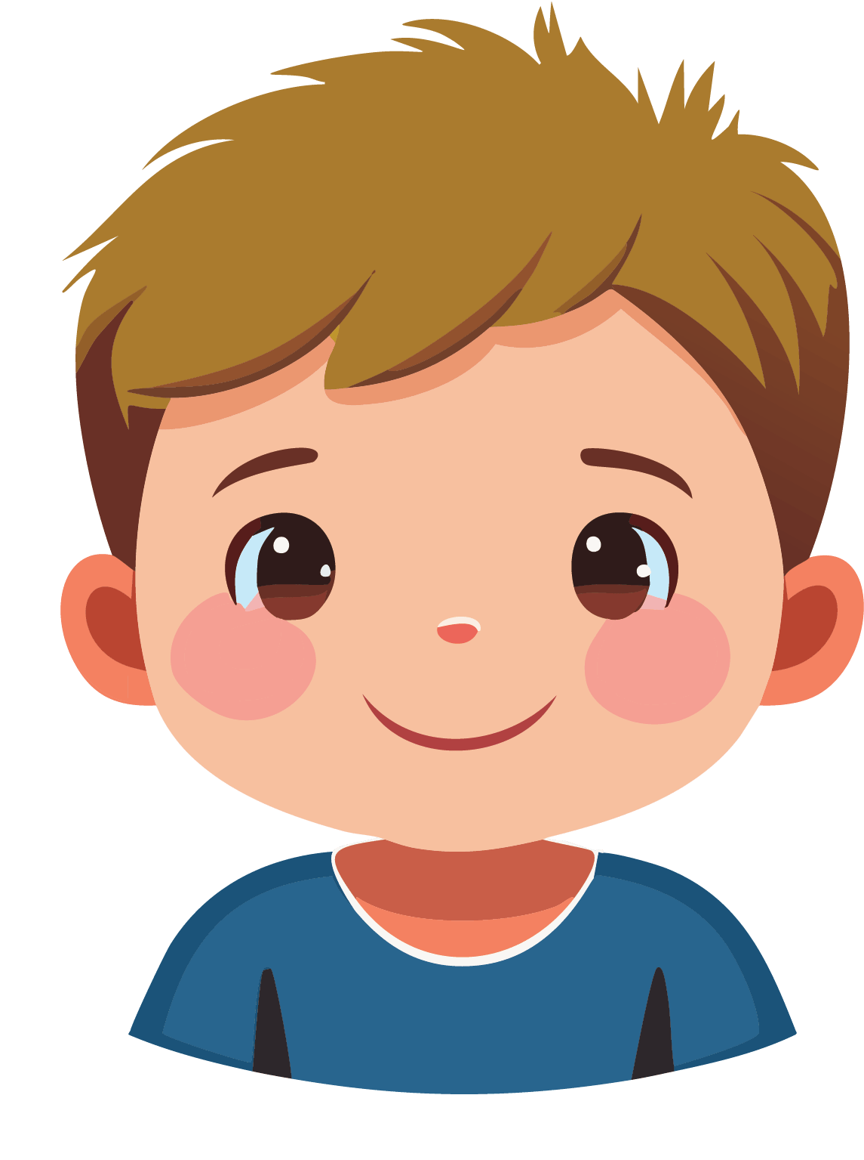
التعامل بتواضع مع الآخرين
الرد المؤدب على الآخرين
عند بدء المكالمة أو الانتهاء منها، من الواجب علينا بدأها بتحية مناسبة لوقت إجرائها، وإنهاؤها بطريقة لبقة.
الابتعاد عن العصبية
عند حدوث أي مشادة كلامية، يلجأ البعض إلى العصبية في التعامل مع الآخرين، والتي قد تنتج عنها نتائج لا تحمد عقباها كالوصول إلى المشاجرات التي لا تنتهي إلّا بحدوث أضرار جسدية، ومادية، ومعنوية
احترام الوقت والمواعيد
عندما نتفق مع غيرنا على اللقاء في موعد محدد، أو القيام بعمل ما بناءً على وقت متفق عليه، من الواجب علينا الالتزام والتقيد بما تم الاتفاق عليه، وبحال حصل معنا أي ظرف، أو عائق أدى إلى تأخرنا عن القيام بما تم الاتفاق عليه، من الواجب الاتصال وطلب تأجيل الموعد، والاعتذار وتوضيح السبب، دون تجاهل الموضوع، أو اختراع أسباب واهية، وغير حقيقية.
عند التواجد في مجلس، وخصوصاً بوجود أشخاص نراهم، ونتعرف عليهم للمرة الأولى، يفضل التحدث معهم بالأمور العمومية، وعدم التطرق إلى الخصوصيات، وعدم تعداد الامتيزات التي نمتلكها، وذلك من شأنه تكوين صورة متواضعة عند الآخرين، وخصوصاً الابتعاد عن التبجح، والجلوس بطريقة لبقة، وعدم وضع القدم فوق الأخرى، لما يسببه هذا الأسلوب في الجلوس من قلة في احترام الآخرين.

Slide 3

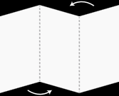
تعليمات الطباعة
  تجهيز ورقة بمقاس A4
  الضغط على امر الطباعة ctrl+P لطباعة الوجه الأول
  بعد طباعة الوجه الأول عكس وجه الورقة في الطابعة
  الضغط على امر الطباعة ctrl+Pلطباعة الوجه الثاني
  طي الورقة كما بالشكل

Slide 5

Notes:
هذا القالب من تصميم موقع انجز ( ingez-ppt.com ) : موقع عربي متخصص بتصميم قوالب البوربوينت باللغة العربية

Slide 6

تم تصميم هذا القالب بواسطة
ingez-ppt.com
الخطوط المستخدمة في القالب
Harmattan الرابط
تم تصميم هذا القالب بواسطة موقع انجز ingez-ppt ولا يحق لأي شخص إعادة نشر أو توزيع ملفات القوالب أو إصدارات معدلة في مواقع أخرى بدون إذن خطي من انجز
Notes:
هذا القالب من تصميم موقع انجز ( ingez-ppt.com ) : موقع عربي متخصص بتصميم قوالب البوربوينت باللغة العربية

